Slide 1

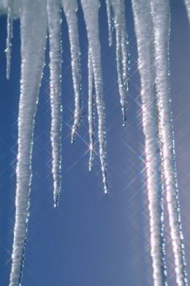
ARKTIDA v Severním ledovém oceánu
Romana Zabořilová
ZŠ Jenišovice
VY_32_INOVACE_052

Slide 2
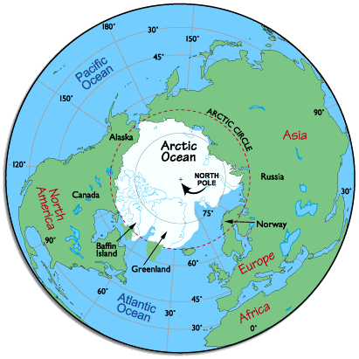
Arktida
ostrovy a pobřežní oblasti pevniny od severního pólu k severnímu polárnímu kruhu
Na rozdíl od Antarktidy není kontinentem
většinu plochy zaujímá Severní ledový oceán
nejmenší a nejchladnější oceán
Notes:
http://www.worldatlas.com/webimage/countrys/polar/arctic.htm

Slide 3
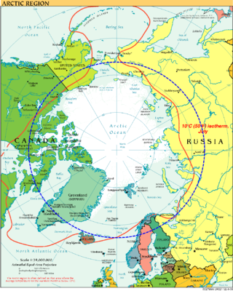
severním polární kruh
Severní polární kruh
Severní polární kruh je myšlený kruh, který protíná všechna nejjižnější místa na severní polokouli, z nichž lze vidět po 24 hodin Slunce za letního slunovratu - tedy, kde Slunce za letního slunovratu nezapadne za obzor, a na nichž Slunce za zimního slunovratu nevyjde nad obzor. Nynější geografická poloha severního polárního kruhu je přibližně 66° a 33? severní šířky.
Severní polární kruh, vyznačený modrou přerušovanou čarou. Červenou čarou je vyznačena hranice vzpřímeného stromového porostu.
Notes:
http://cs.wikipedia.org/wiki/Severn%C3%AD_pol%C3%A1rn%C3%AD_kruh

Slide 4
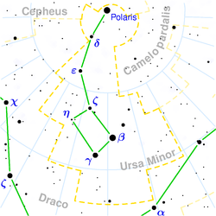
Arktida
Název vznik od řeckého slova „arctos“ = medvěd
Tedy od pojmenování souhvězdí Velká medvědice, souhvězdí pod nímž leží severní polární oblast. (odtud i pojmenování Antarktida – anti znamená opak)
Notes:
http://cs.wikipedia.org/wiki/Soubor:Ursa_Minor_constellation_map.png

Slide 5
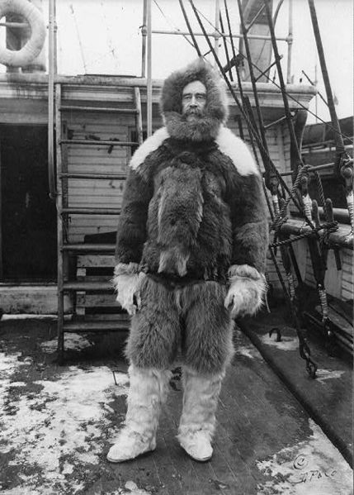
Robert Edwin peary
americký polárník a badatel
Robert Peary
dobyl severní pól 6.4.1909
Nebo to bylo podle Cimrmanovy povídky Dobytí severního pólu Čechem Karlem Němcem 5. dubna 1909 - severské drama???
Notes:
http://commons.wikimedia.org/wiki/File:Robert_Edwin_Peary.jpg?uselang=cs

Slide 6
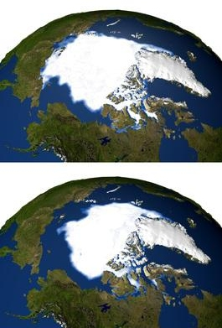
Ledová hmota
Ledová hmota
pokrývá většinu oceánu
taje v okrajových mořích během léta
neustálý pohyb – drift – trhliny, kry
…globální oteplování a Arktida
Toto je snímek zalednění k 30.9. 1979 a k 30.9.2005. Patrný je zvláště úbytek ledu kolem Sibiře.
Notes:
http://zboziznalstvi.wz.cz/ledovce.htm

Slide 7
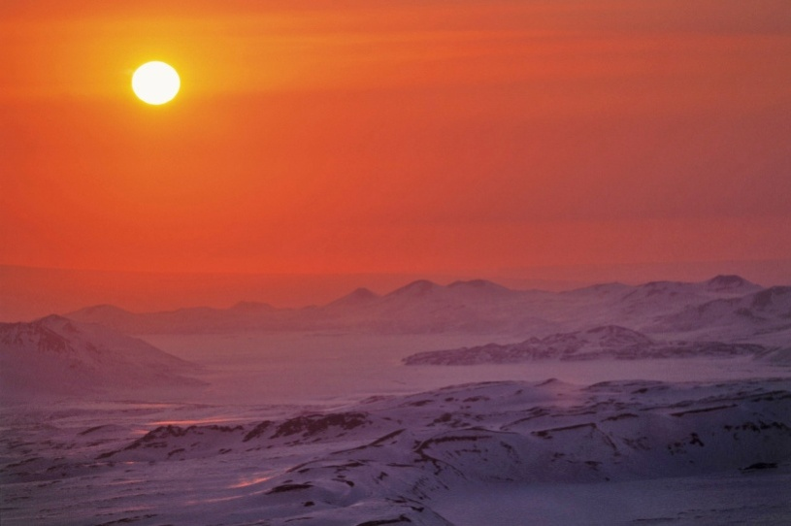
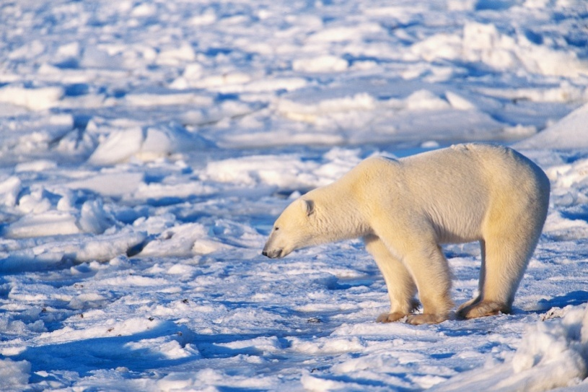
Fauna a flora
Severní části –arktické mrazové pouště
Jižní okraje-Tundra – pobřežní oblasti
Permafrost
Věčně zmrzlá půda, (slovo vzniklé sloučením „permanent“ a „frost(y)“, neboli stále zmrzlý) která ani v létě nerozmrzá. Je to nejsvrchnější část litosféry, která má po dobu dvou let teplotu 0 °C a nižší
Fauna: Sovice sněžná, liška polární, medvěd lední tuleni

Slide 8
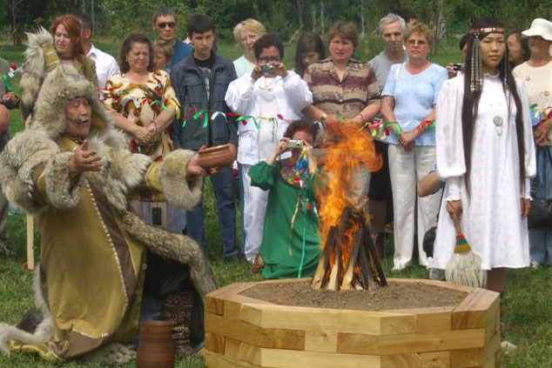
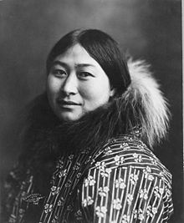
obyvatelstvo
Inuité,Eskymáci – Grónsko
Laponci, Sámové – Skandinávie
Jakuti, Čukčové – Rusko
Jupikové -Na Sibiři
na jižní Aljašce
Jakutský šaman při obřadu krmení ohně
Eskymačka 1907
Notes:
http://cs.wikipedia.org/wiki/Soubor:Feeding_the_fire.jpg
http://cs.wikipedia.org/wiki/Eskym%C3%A1ci

Slide 9
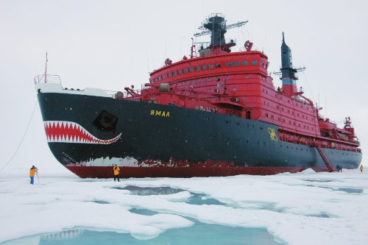
hospodářství
Nerostné bohatství – ropa, železná ruda, uhlí
námořní doprava – podél pobřeží spojuje evropská města s Dálným východem
letecká doprava
Ledoborec Yamal s turisty
Notes:
< http://www.lideazeme.cz/clanek/turista-na-severnim-polu

Slide 10
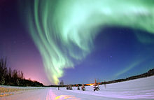
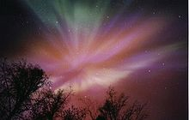
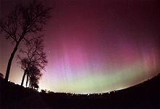

Polární záře
zopakuj, co je to polární den a polární noc….
Polární záře je souhrnný název pro světelné úkazy nastávající ve vysoké atmosféře ve výškách nejčastěji kolem 100 km. Běžně se vyskytují v polárních oblastech (jižní záře – „aurora australis“, severní záře – „aurora borealis“)
Notes:
http://var.astro.cz/astro_cz/slunce_polarni_zare.jpg

Slide 11
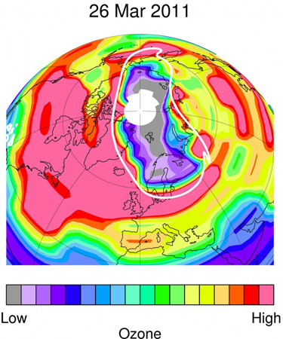
Ozónová díra
Ozón nás chrání před škodlivými UV paprsky. Ozónovou vrstvu poškozují škodlivé látky - freony.
Zatímco ozónová díra nad Arktidou se prohlubuje, nad Antarktidou se víceméně nemění.
Notes:
http://www.novinky.cz/veda-skoly/246242-nad-arktidou-je-ozonova-dira-ubytek-je-rekordni.html

